Slide 1
웹 퍼블리셔 & 리액트(React) 활용 프론트엔드 웹 SW 개발자
sejinpark@tcocs.com : David

Slide 2
Web 기본지식 학습

Slide 3
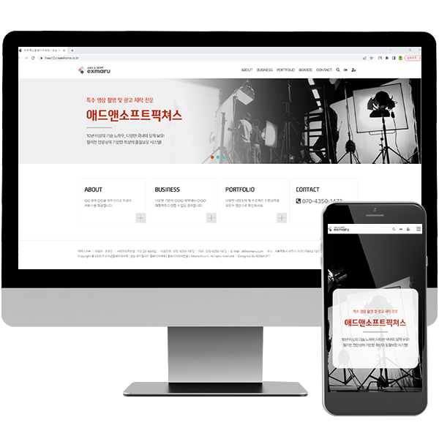


웹 퍼블리셔 & 리액트(React) 활용 프론트엔드 웹 SW 개발자
Web개발에서 Web의 역할이란?
① Web의 영역 : 홈페이지 / 모바일 프로그램 / 임베디드 프로그램 / 그룹웨어 / ERP

Slide 4


웹 퍼블리셔 & 리액트(React) 활용 프론트엔드 웹 SW 개발자
프로그래머 VS 개발자
① 프로그래머 : 문제를 해결하기 위한 프로세스와 알고리즘을 기획하고 주체적으로 생산하는 역할
② 개발자 : 하나의 프로세스를 만들기보다는 잘 기획된 Web을 만드는데 더 집중하는 역할

Slide 5


웹 퍼블리셔 & 리액트(React) 활용 프론트엔드 웹 SW 개발자
프로그래밍 VS 코딩
① 프로그래밍 : 설계와 코딩, 에러 수정 등의 단계를 거처 프로그램을 개발하는 전단계 의미
② 코딩 : 우리의 언어를 컴퓨터가 이해할 수 있는 언어의 형태로 바꾸어 주는 것을 의미

Slide 6
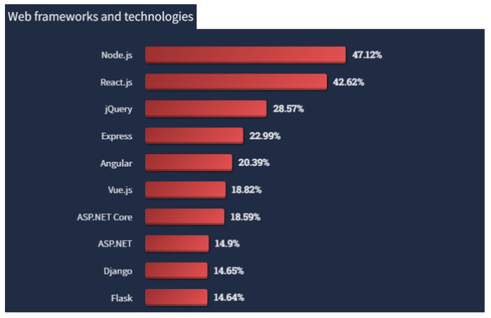
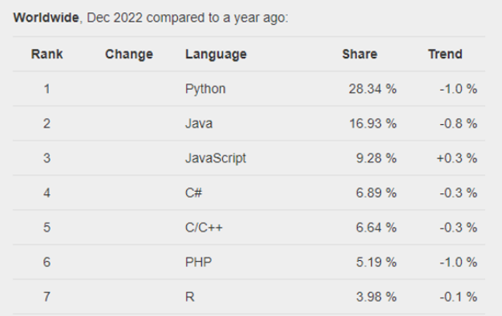
웹 퍼블리셔 & 리액트(React) 활용 프론트엔드 웹 SW 개발자
프로그래밍 언어 랭킹 및 추천
① 프로그래밍 언어 : 파이썬 > 자바 > 자바스크립트 > C > PHP > R
② Web 프레임워크 : ‘웹 서버＇를 구현하기 위한 목적으로 만들어진 종합 기능 (*프레임워크 > 라이브러리)

Slide 7

웹 퍼블리셔 & 리액트(React) 활용 프론트엔드 웹 SW 개발자
웹 퍼블리셔
① 웹 기획 → 웹 디자인 → 웹 퍼블리싱 → 프런트엔드 개발 → 백엔드 개발
② 웹 사이트 제작 시, 웹 디자인을 HTML, CSS, JS로 코딩하는 작업 = 웹 퍼블리싱 by 웹 퍼블리셔

Slide 8
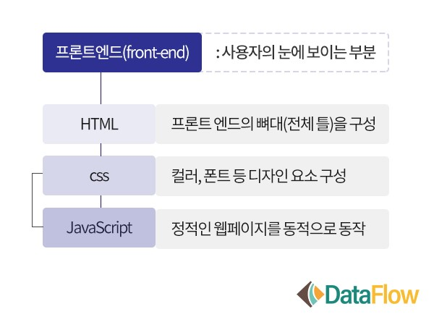
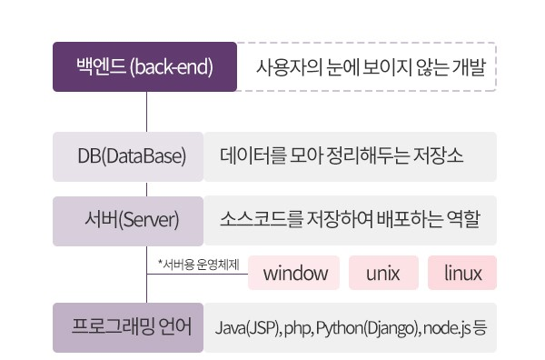
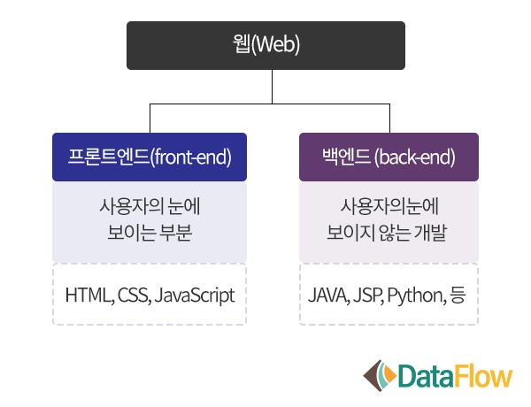
웹 퍼블리셔 & 리액트(React) 활용 프론트엔드 웹 SW 개발자
프론트엔드 VS 백엔드
① Front-End : 사용자가 접하는 Web의 인터페이스(*UI)를 통해 상호작용하는 모든 것
② Back-End : ‘웹 서버‘ 와 데이터베이스(*DB)를 관리해주는 것

Slide 9
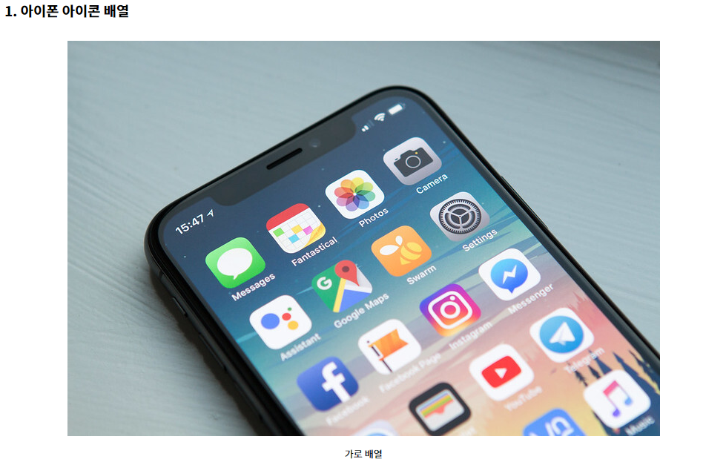
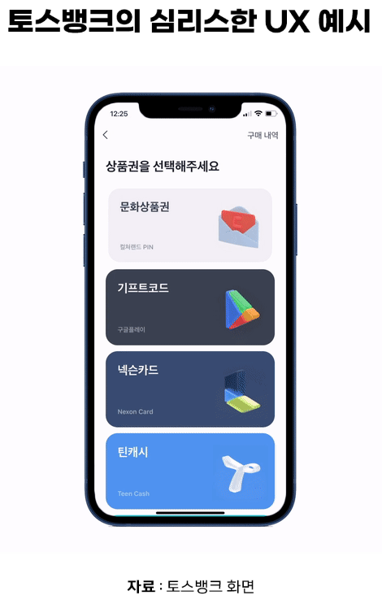
웹 퍼블리셔 & 리액트(React) 활용 프론트엔드 웹 SW 개발자
UX & UI
① UX : User Experience = 사용자가 시스템, 제품, 서비스를 직.간접적으로 이용하며 느끼고 생각하게 되는 총체적인 경험
② UI : User Interface = 시스템, 기계, 컴퓨터 프로그램 등 사이에서 의사소통할 수 있도록 만들어진 매개체

Slide 10
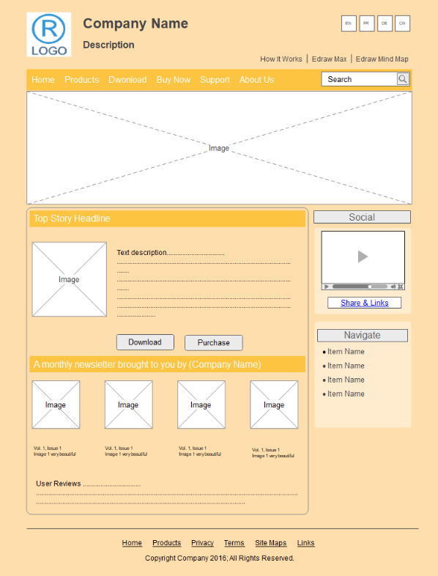


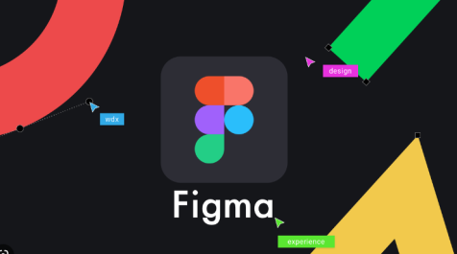
웹 퍼블리셔 & 리액트(React) 활용 프론트엔드 웹 SW 개발자
Wireframe & Prototype
① Wireframe : 와이어프레임 = UI 구현을 위한 초기 스케치 및 대략적인 로드맵
② Prototype : 프로토타입 = 실제 와이어프레임으로 만든 스케치를 예시로 샘플링 및 시뮬레이션 해보는 작업

Slide 11
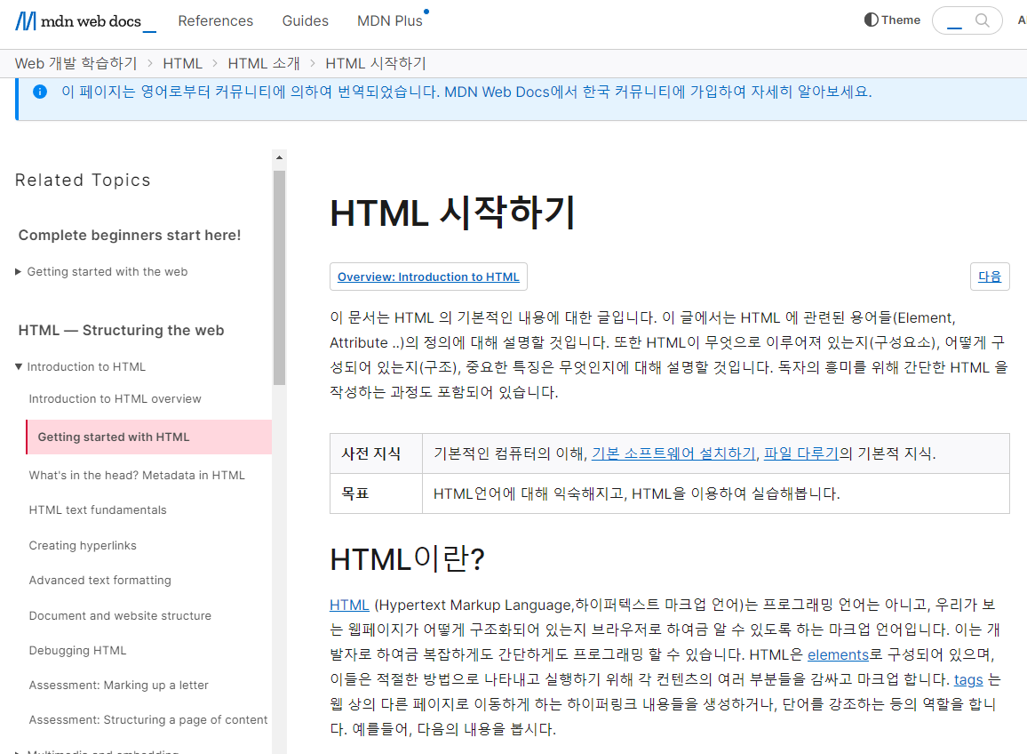
웹 퍼블리셔 & 리액트(React) 활용 프론트엔드 웹 SW 개발자
MDN (*Mozilla Developer Network)
① HTML, CSS, JS 등 기초문법 및 지식들 폭넓게 다루고 있는 Web 표준 문서
② Mozilla : 웹의 발전을 위해 시작된 모질라 프로젝트를 지원하기 위해 만든 비영리 재단법인
https://developer.mozilla.org/ko/

Slide 12
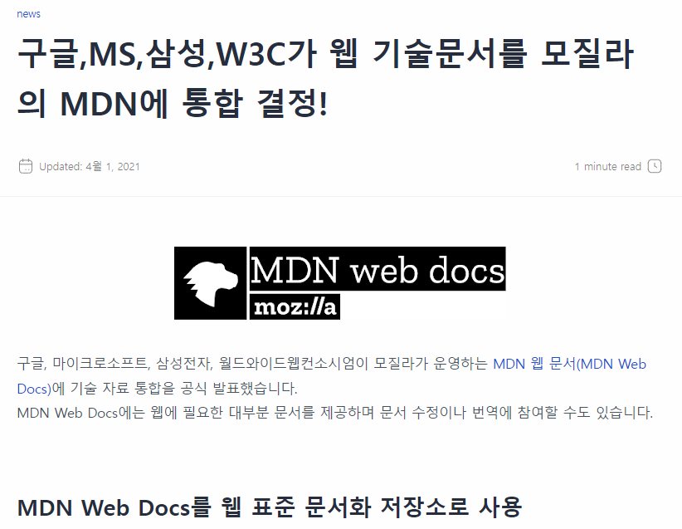

웹 퍼블리셔 & 리액트(React) 활용 프론트엔드 웹 SW 개발자
W3C School
① 온라인으로 웹 기술을 배우는 교육용 웹 사이트
② www = World Wide Web을 개발한 w3c에서 운영하는 사이트
https://www.w3schools.com/

Slide 13
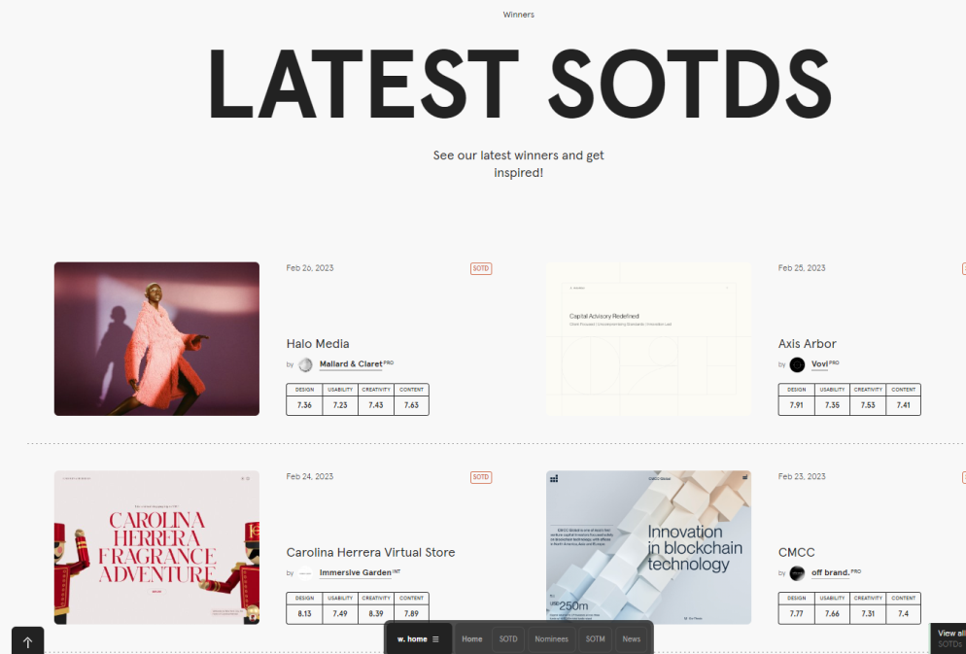
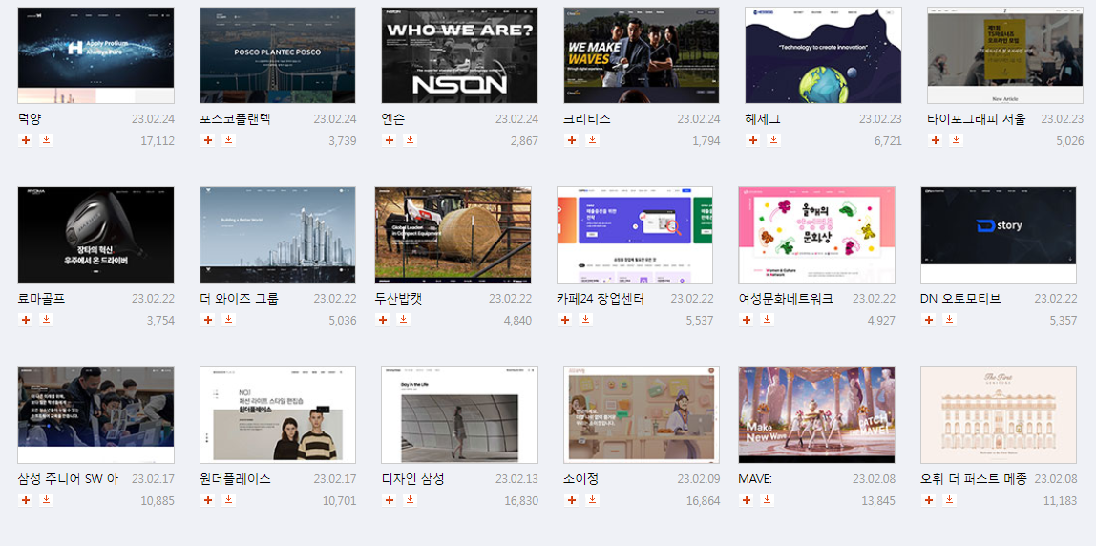
웹 퍼블리셔 & 리액트(React) 활용 프론트엔드 웹 SW 개발자
벤치마킹 웹 사이트 포털
① 디비컷 : http://www.dbcut.com
② 굿디자인웹 : https://www.gdweb.co.kr
③ 어워즈 : https://www.awwwards.com

Slide 14

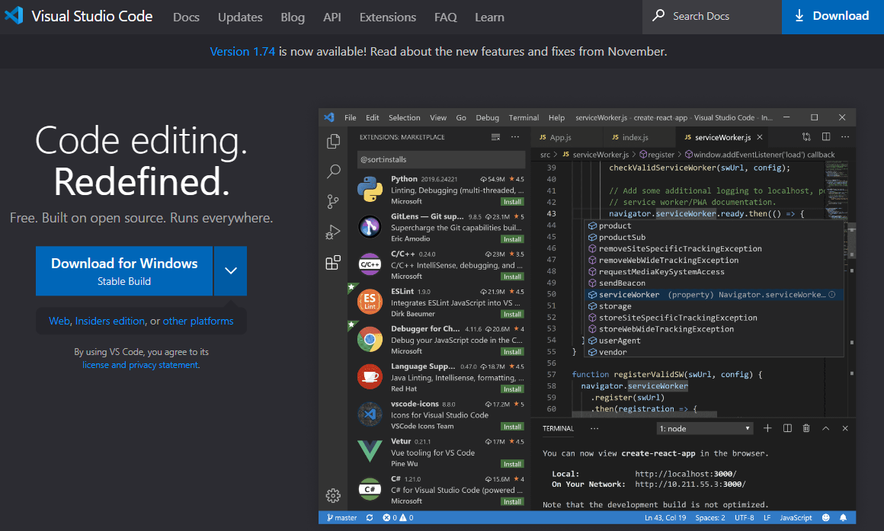
웹 퍼블리셔 & 리액트(React) 활용 프론트엔드 웹 SW 개발자
Web Editor
① HTML 등 Web 문법 및 언어를 코딩하기 위해 만들어진 도구
② 대표종류 : Sublime Text / Atom / Brackets / Visual Studio Code / Pycharm 등
https://code.visualstudio.com/

Slide 15
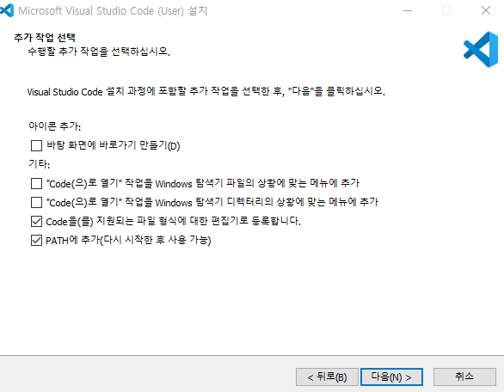
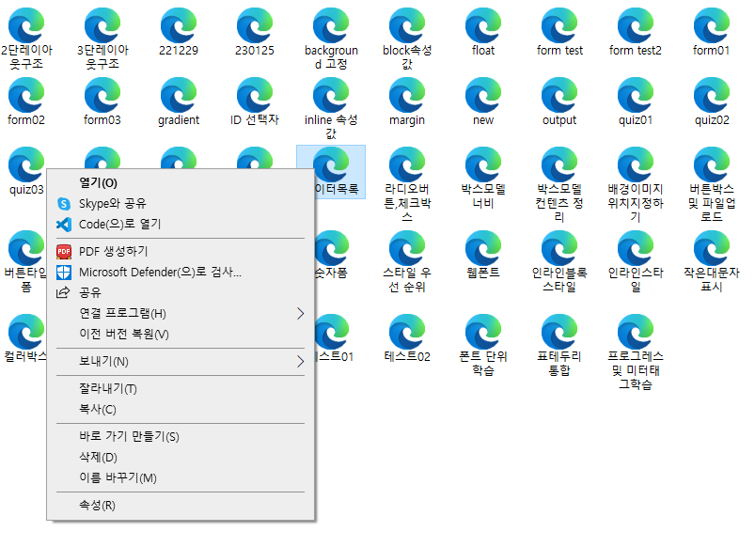
웹 퍼블리셔 & 리액트(React) 활용 프론트엔드 웹 SW 개발자
Visual Studio Code
① 추가 작업 선택 : 모두 선택 및 설치! (*Root Folder 지정의 용이함)
② 특정 폴더 내 html 문서 선택 후 마우스 우클릭! > Code(로) 열기 활성화!

Slide 16
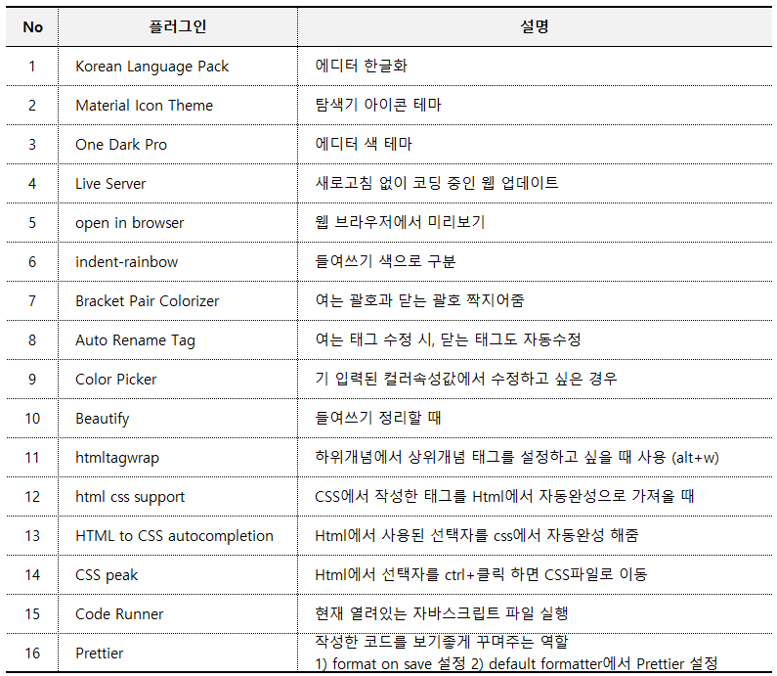
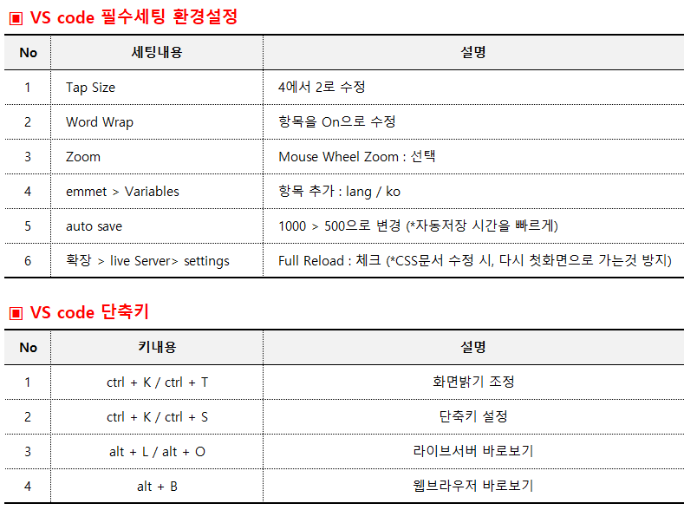
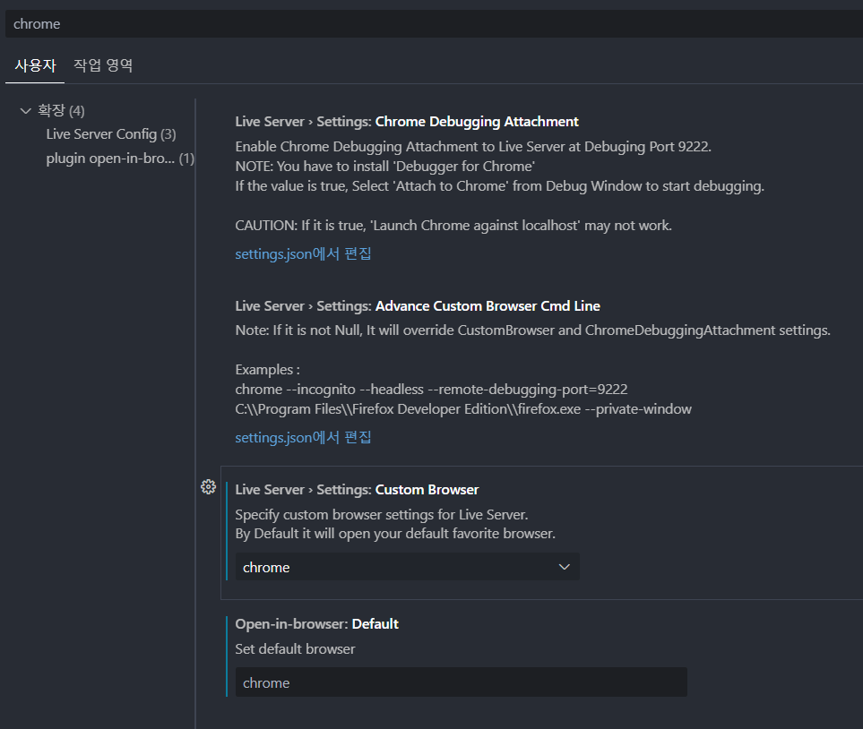
웹 퍼블리셔 & 리액트(React) 활용 프론트엔드 웹 SW 개발자

Slide 17

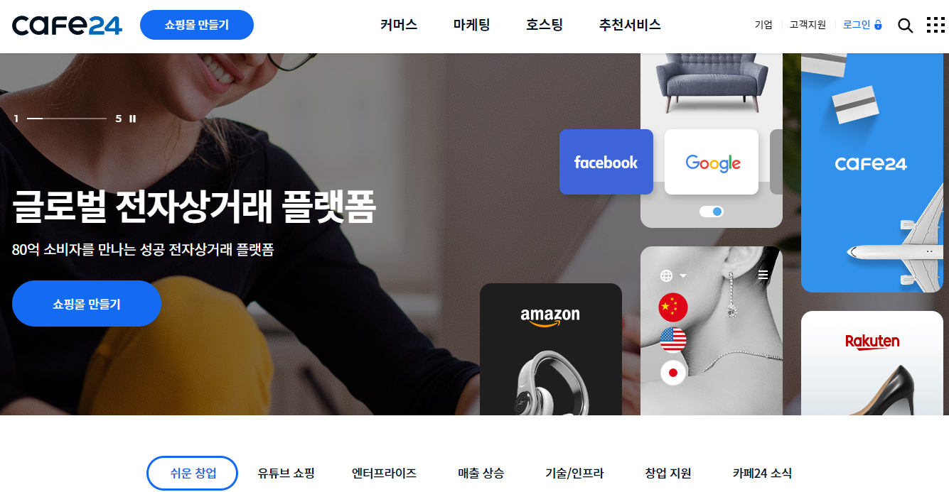
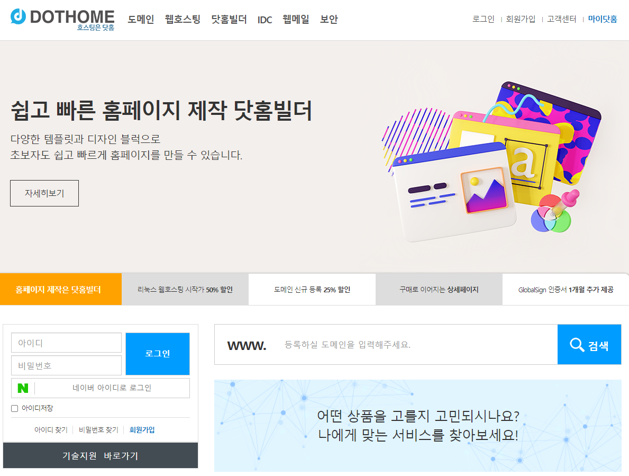
웹 퍼블리셔 & 리액트(React) 활용 프론트엔드 웹 SW 개발자
Web 서버 & 호스팅
① 웹 서버 : 인터넷에 연결되어 있는 다른 기기들이 웹 데이터를 주고받을 수 있도록 하는 장치
② 웹 호스팅 : 웹 사이트의 파일, 요소 및 컨텐츠를 저장하여 웹브라우저에 전달하는 작업

Slide 18


웹 퍼블리셔 & 리액트(React) 활용 프론트엔드 웹 SW 개발자
Git HUb
① Git Hub : 소프트웨어 개발 프로젝트를 위한 소스코드 관리 서비스
② 왜 Git을 사용할까? 내가 생성한 파일의 버전관리 & 효율적인 협업 시스템 구축

Slide 19
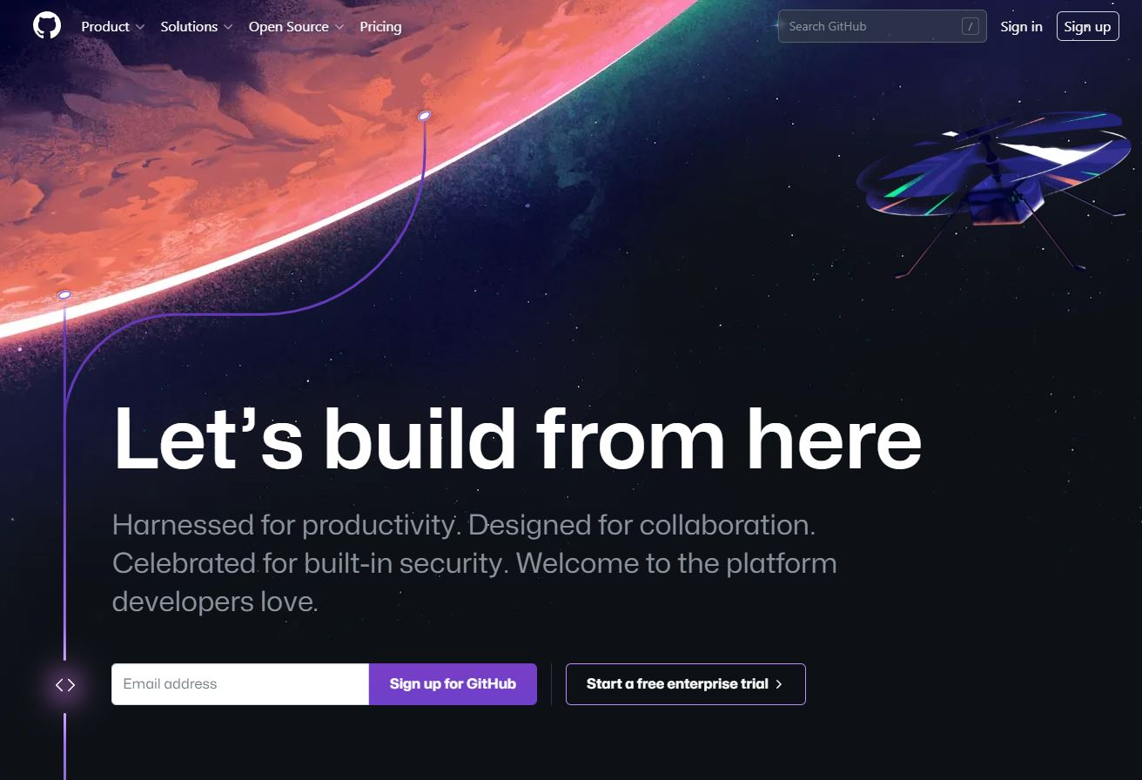
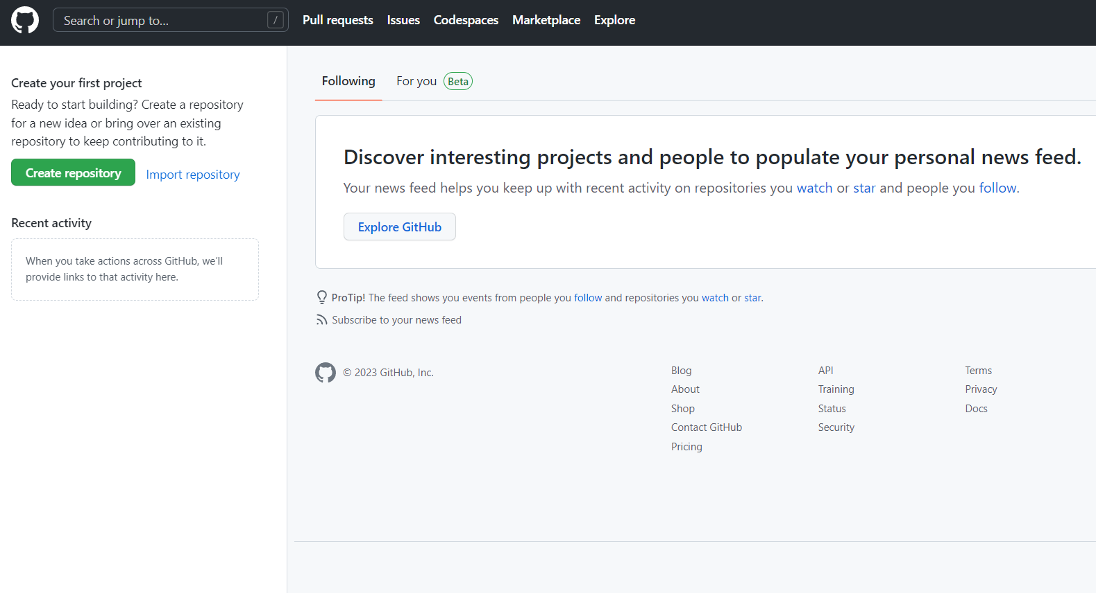
웹 퍼블리셔 & 리액트(React) 활용 프론트엔드 웹 SW 개발자
Git HUb
① Repository : GitHub계정에 파일이나 폴더를 저장해두는 저장소 역할
② Create Repository > 파일 혹은 폴더 업로드 가능

Slide 20
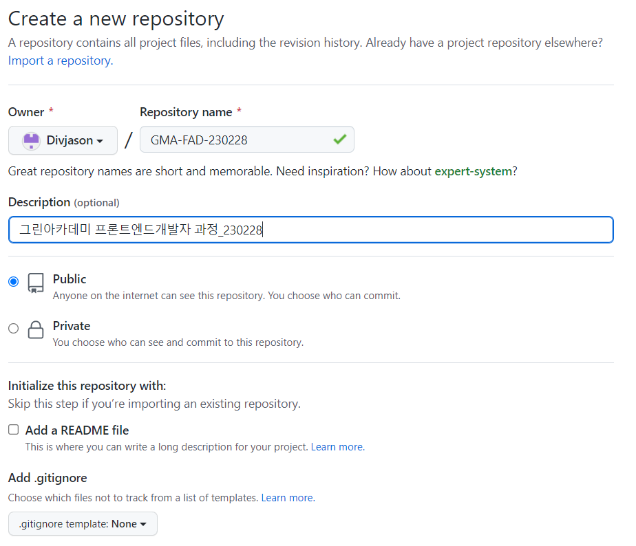
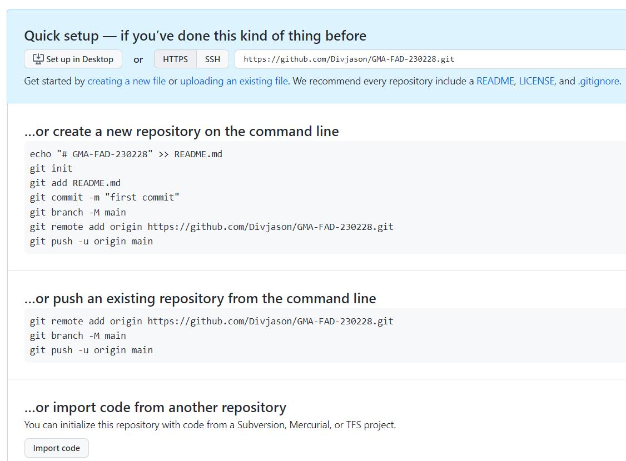
웹 퍼블리셔 & 리액트(React) 활용 프론트엔드 웹 SW 개발자
Git HUb
① Repository : GitHub계정에 파일이나 폴더를 저장해두는 저장소 역할
② Create Repository > 파일 혹은 폴더 업로드 가능

Slide 21
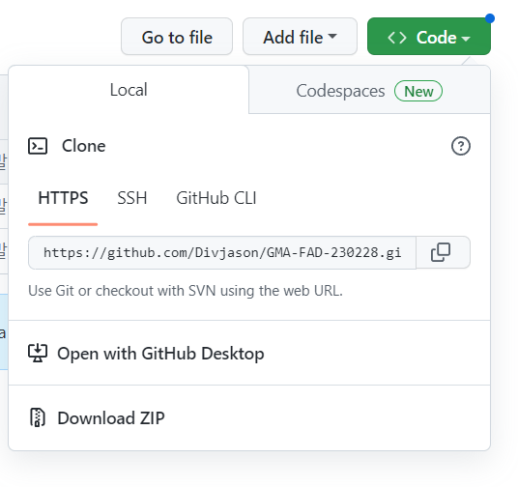
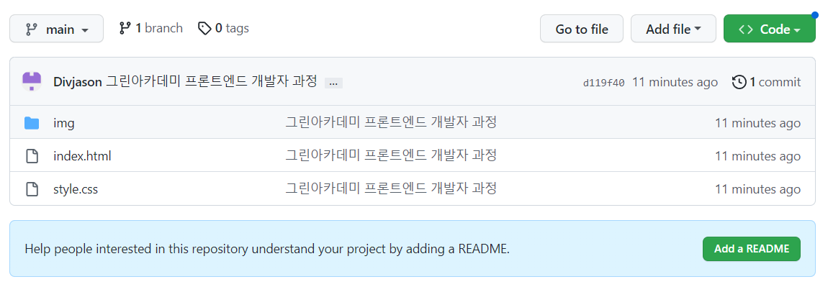
웹 퍼블리셔 & 리액트(React) 활용 프론트엔드 웹 SW 개발자
Git Hub 파일 업로드
① 단일 파일 다운로드 > 파일명 클릭 후 다른이름으로 저장!
② 폴더 파일 다운로드 > 우측 상단 Code 녹색 버튼 클릭!

Slide 22
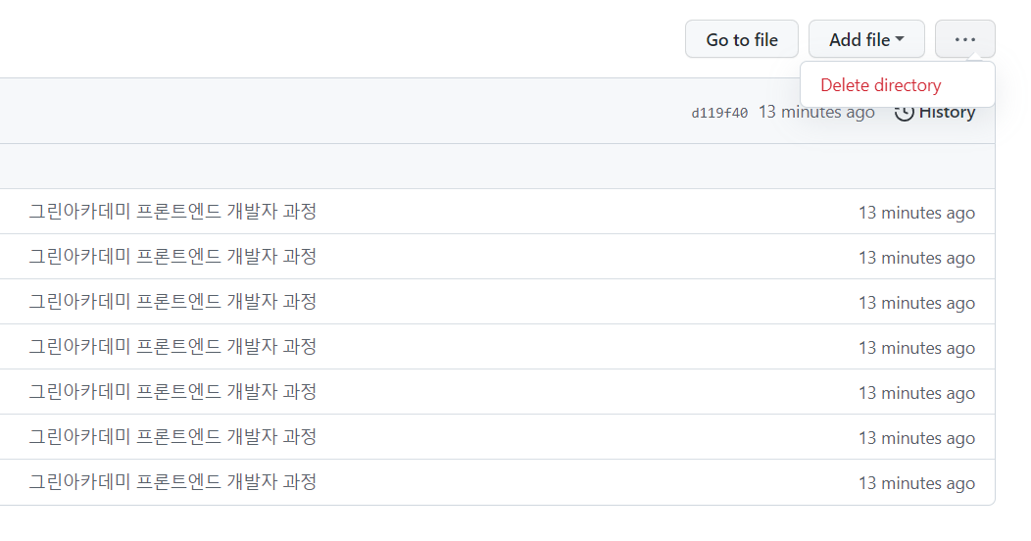
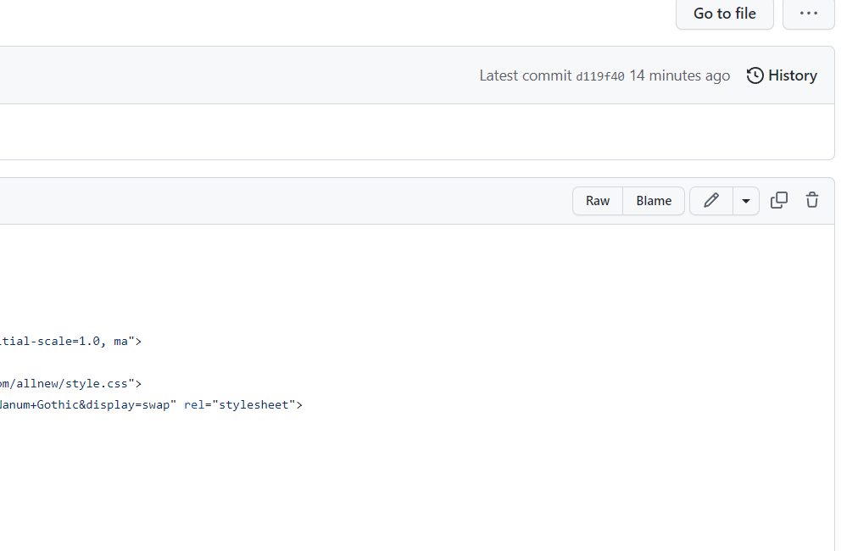
웹 퍼블리셔 & 리액트(React) 활용 프론트엔드 웹 SW 개발자
Git Hub 파일 삭제
① 단일 파일 삭제 > 파일명 클릭 후 우측 상단 휴지통 버튼 클릭!
② 폴더 파일 삭제 > 폴더명 클릭 후 우측 상단 … 클릭!

Slide 23
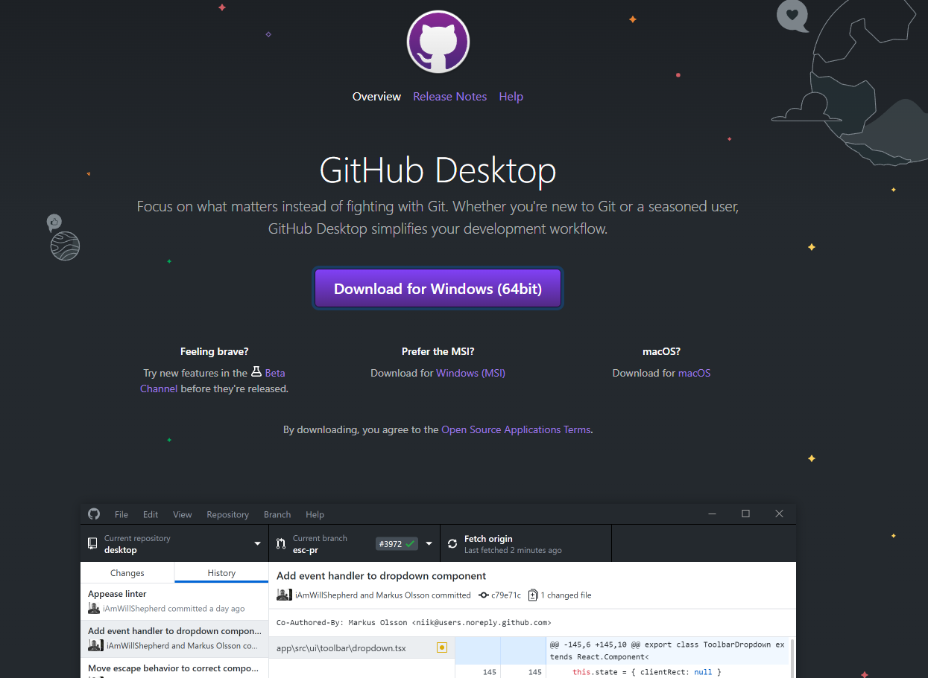
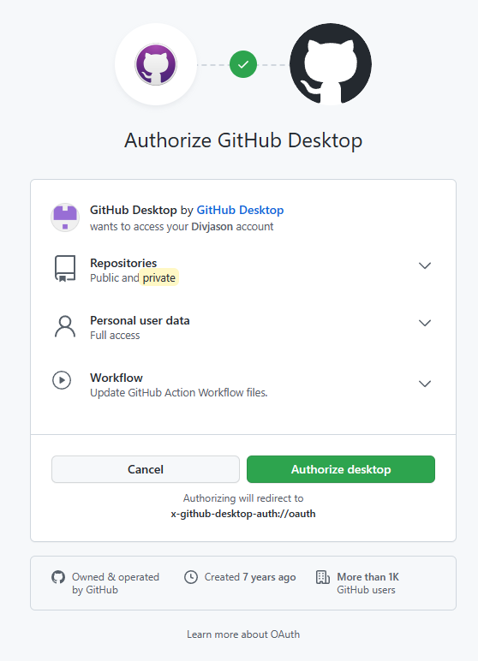
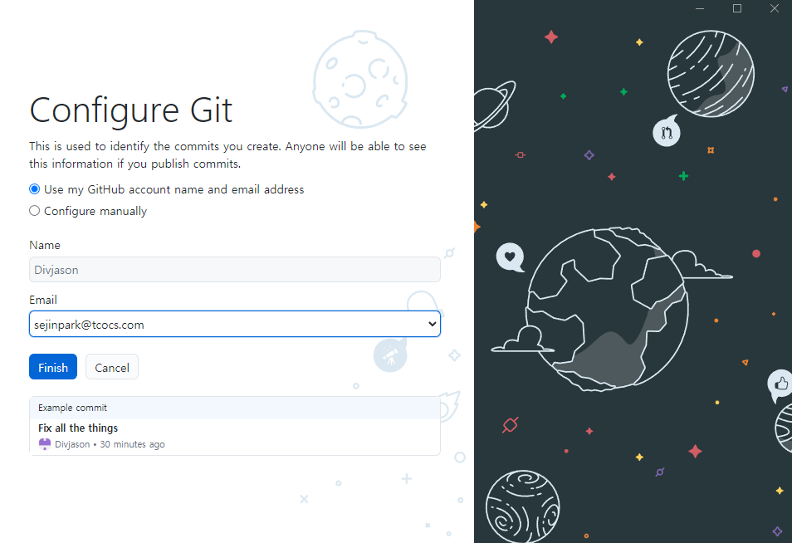
웹 퍼블리셔 & 리액트(React) 활용 프론트엔드 웹 SW 개발자
Git Hub Desktop
① https://desktop.github.com/
② 이메일 주소 수정 필수!

Slide 24
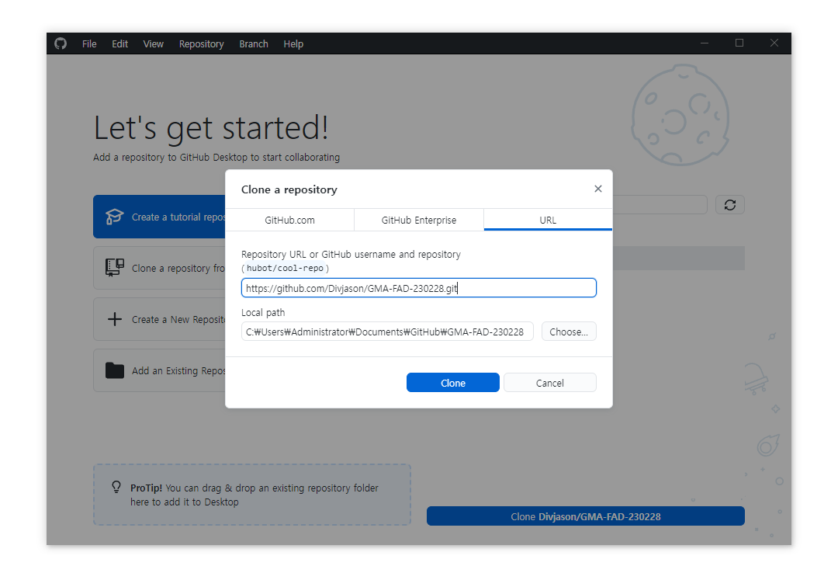
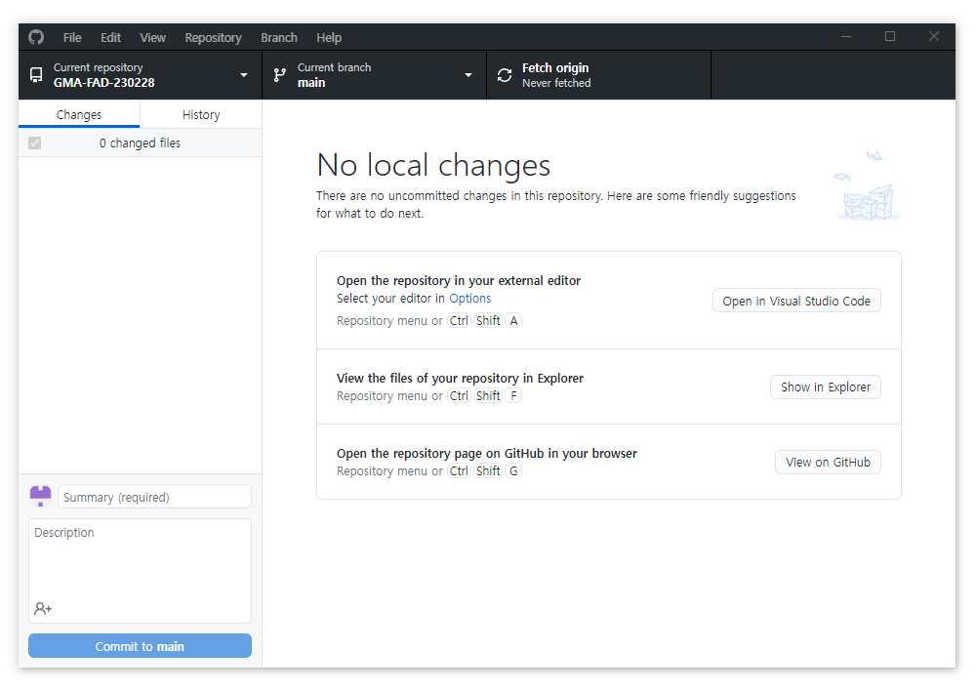
웹 퍼블리셔 & 리액트(React) 활용 프론트엔드 웹 SW 개발자
Git Hub Desktop
① https://desktop.github.com/
② VS code를 활용해 작업한 파일도 업로드 가능

Slide 25
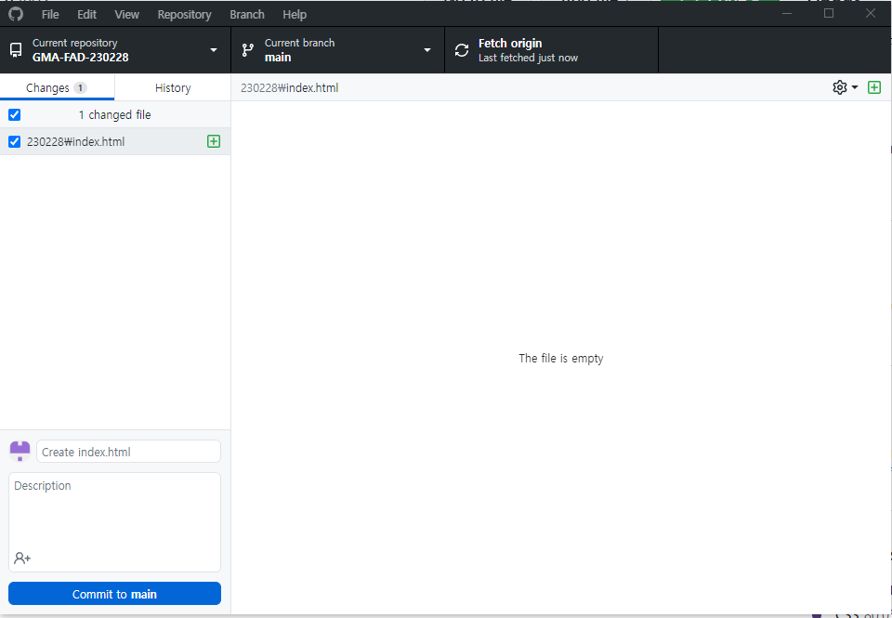
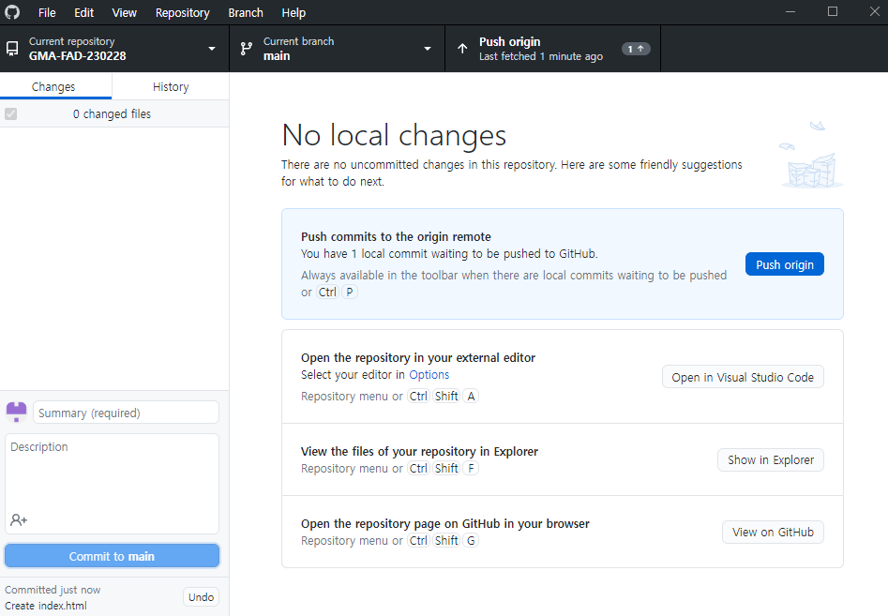
웹 퍼블리셔 & 리액트(React) 활용 프론트엔드 웹 SW 개발자
Git Hub Desktop
① https://desktop.github.com/
② VS code를 활용해 작업한 파일도 업로드 가능

Slide 26
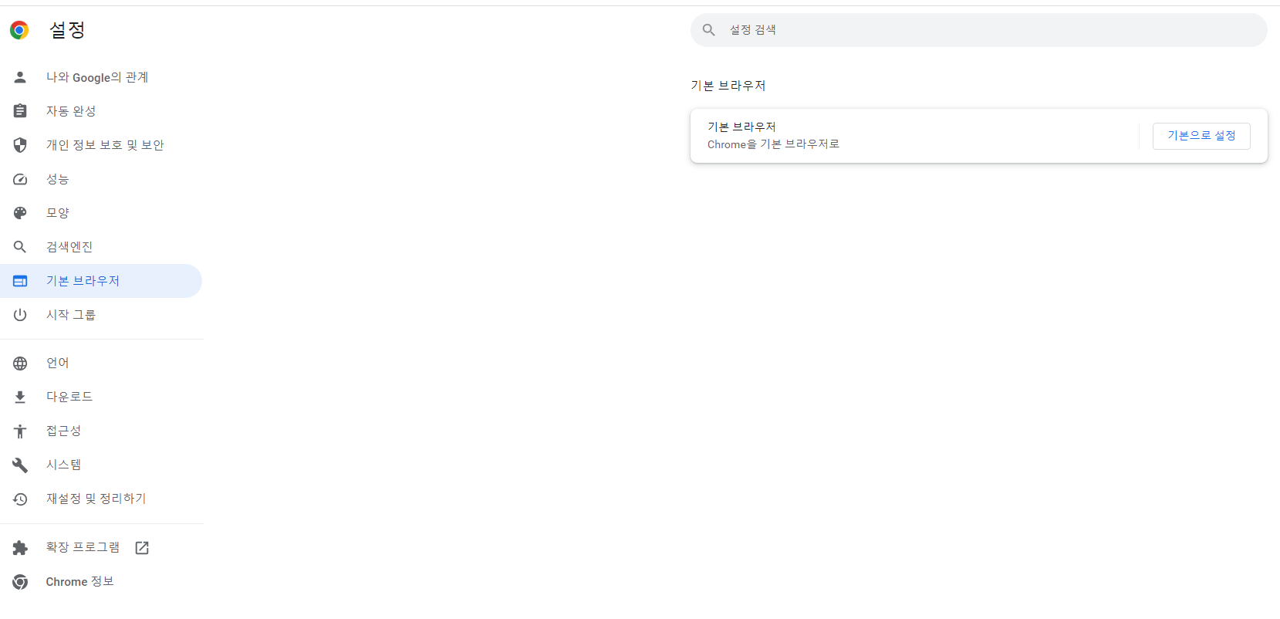
웹 퍼블리셔 & 리액트(React) 활용 프론트엔드 웹 SW 개발자
기본 브라우저 수정
① 웹 개발 작업 시, 크롬 브라우저 활용!

Slide 27



웹 퍼블리셔 & 리액트(React) 활용 프론트엔드 웹 SW 개발자
React / Vue.js / Angular.js
① React : 페이스북에 의해 개발된 프레임워크로 웹 & 앱 프론트엔드 개발에 강력한 장점
② Vue.js : 사용자 UI를 만들기 위한 동적인 자바스크립트 프레임워크
③ Angular.js : Google이 만든 강력한 자바스크립트 프레임워크 중 하나 / SPA 개발 시, 장점

Slide 28
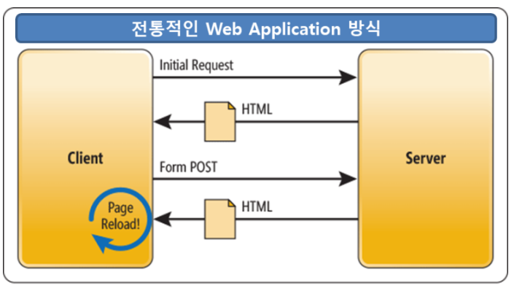
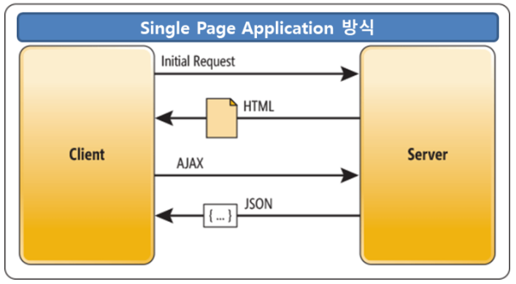
웹 퍼블리셔 & 리액트(React) 활용 프론트엔드 웹 SW 개발자
SPA / PWA
① SPA : Single Page Application = 서버로 부터 새로운 페이지를 불러오지 않고 현재의 페이지를
동적으로 운영 및 변경하여 사용자와 소통하는 방식
③ PWA : Progressive Web App = HTML, CSS, JS를 활용해 앱같이 만들어진 웹 사이트

Slide 29
웹 퍼블리셔 & 리액트(React) 활용 프론트엔드 웹 SW 개발자
포트폴리오 샘플
① https://tombap8.github.io/KNG-FED211/800.FED211_PF/강지수/소니카메라/index.html
② https://tombap8.github.io/KNG-FED211/800.FED211_PF/고세라/네이처리퍼블릭/main.html
③ https://tombap8.github.io/KNG-FED211/800.FED211_PF/문성원/K2/index.html#
④ https://tombap8.github.io/KNG-FED211/804.GITA-FED221_PF/강진아/source/index.html
⑤ https://tombap8.github.io/KNG-FED211/803.GITA-FED213_PF/강정구/index.html
⑥ https://tombap8.github.io/KNG-FED211/803.GITA-FED213_PF/portfolio_최건호/index.html

Slide 30

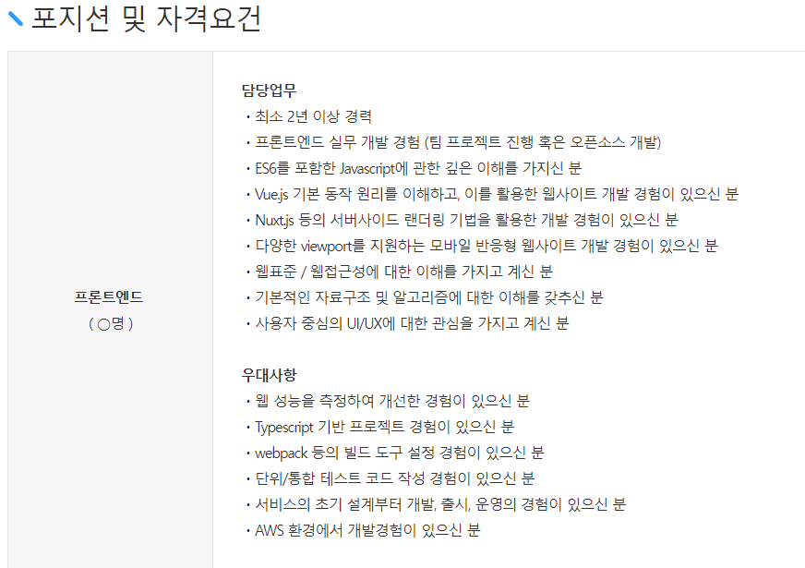
웹 퍼블리셔 & 리액트(React) 활용 프론트엔드 웹 SW 개발자
프로젝트 테마 선정방법

Slide 31
HTML5

Slide 32

웹 퍼블리셔 & 리액트(React) 활용 프론트엔드 웹 SW 개발자
HTML
① Hyper Text : Web 페이지 내 한 문서에서 다른 문서로 즉시 접근할 수 있는 텍스트
② Markup Language: ‘마크(*Mark) = 태그’ 로 둘러싸인 언어!

Slide 33
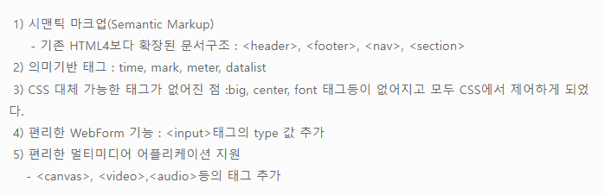
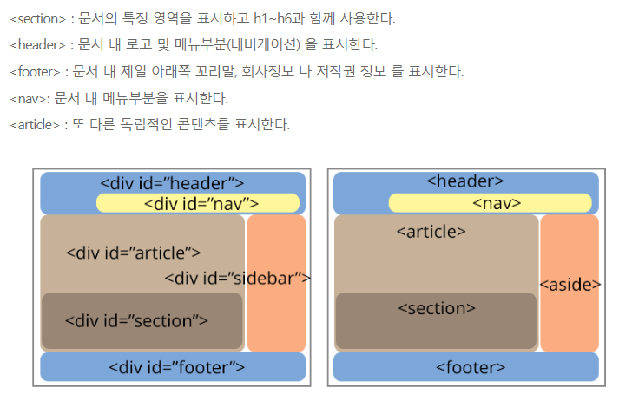
웹 퍼블리셔 & 리액트(React) 활용 프론트엔드 웹 SW 개발자
HTML VS HTML5
① 기존, 과거 HTML 4.0 버전의 불편함을 개선하고 나온 HTML5
② HTML5 장점 : 기존 HTML 4.0 대비, 빠르고 접근성이 좋으며 불필요한 코드 줄여줌

Slide 34
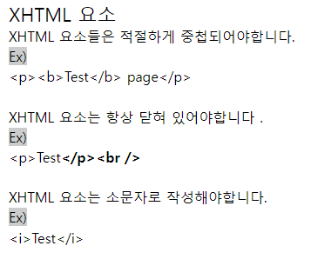
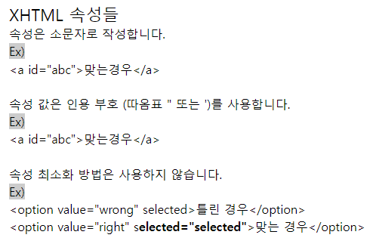
웹 퍼블리셔 & 리액트(React) 활용 프론트엔드 웹 SW 개발자
XHTML
① Extensible Hypertext Markup Language / XML 마크업 언어로 HTML보다 엄격한 문법 有
② HTML 4.01 이후 버전으로 HTML 5.0 버전 이전까지 최신 버전 (*2000년 1월 26일 처음발표)

Slide 35

웹 퍼블리셔 & 리액트(React) 활용 프론트엔드 웹 SW 개발자
CSS
① CSS : Cascading Style Sheet = 종속형 스타일 시트 언어(*Cascading = 폭포)
② 웹페이지를 꾸미려고 작성하는 코드

Slide 36
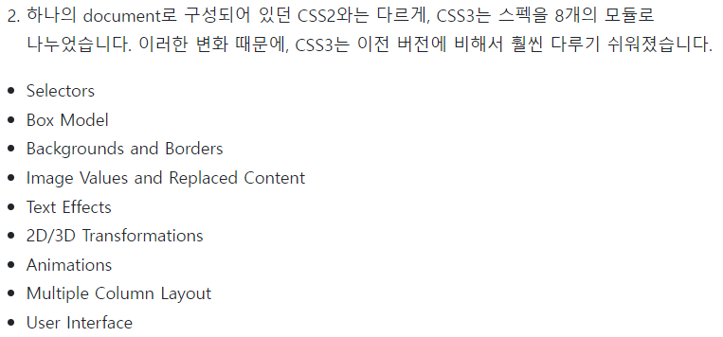
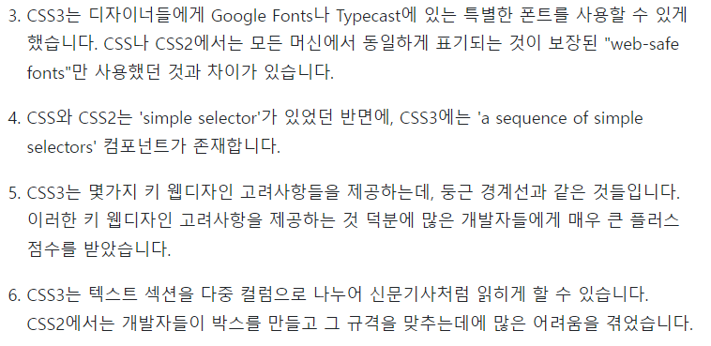
웹 퍼블리셔 & 리액트(React) 활용 프론트엔드 웹 SW 개발자
CSS VS CSS3
① 기존, CSS2 버전 대비 다양한 모듈로 나누어짐 => 사용이 편리함
② 다양한 언어설정 가능, 다중컬럼 구성 가능, 다양한 선택자 기능!

Slide 37
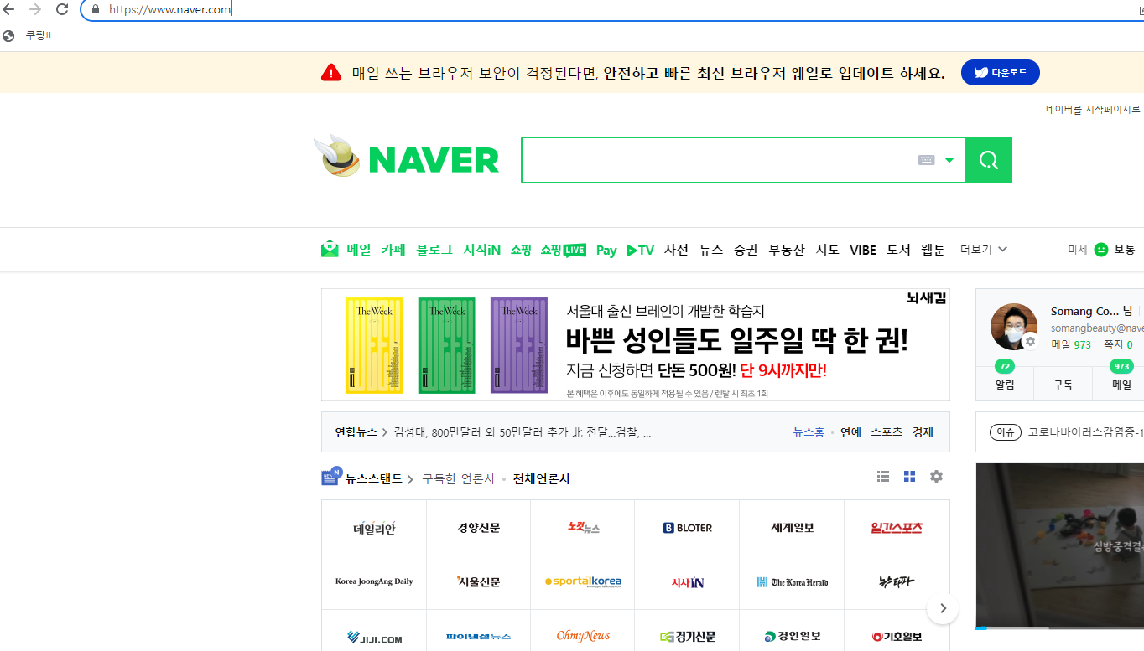
웹 퍼블리셔 & 리액트(React) 활용 프론트엔드 웹 SW 개발자
http VS https
① http : Hyper Text Transfer Protocol (*웹 서버와 사용자 사이에 데이터를 통신하기 위한 기술의 집합)
② https : Hyper Text Transfer Protocol Secure Sockets Layer (*보안 암호화 웹 프로토콜)

Slide 38
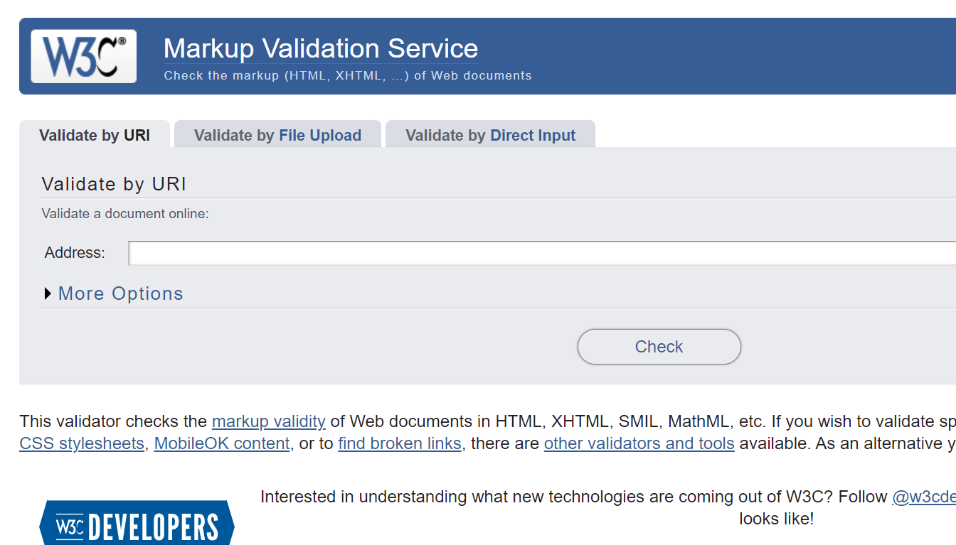
웹 퍼블리셔 & 리액트(React) 활용 프론트엔드 웹 SW 개발자
W3C HTML
① 웹 브라우저 화면 내 문법이 제대로 되어있는지 확인할 수 있는 페이지
② 파일 혹은 URL 업로드 후 Check!
https://validator.w3.org/

Slide 39
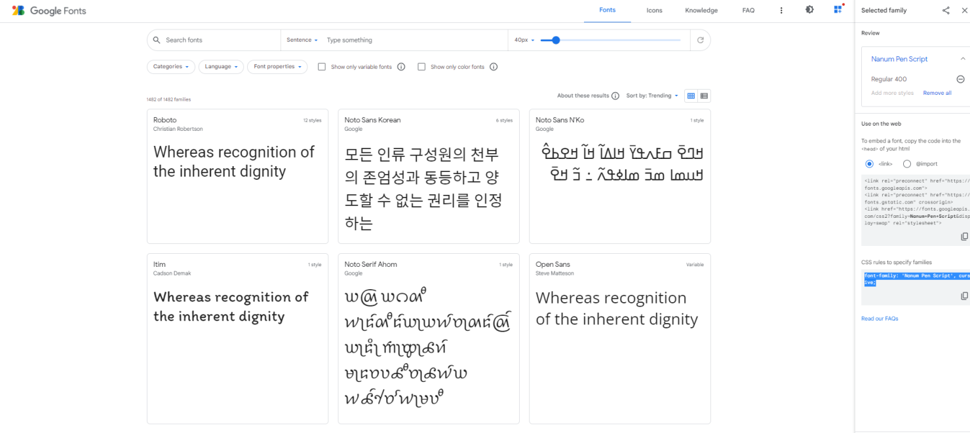
웹 퍼블리셔 & 리액트(React) 활용 프론트엔드 웹 SW 개발자
Google Web Font
① 사용할 수 있는 웹폰트 모음 사이트 (*저작권 무료)
https://fonts.google.com/

Slide 40


웹 퍼블리셔 & 리액트(React) 활용 프론트엔드 웹 SW 개발자
태그 / 요소 / 속성 / 속성값
*주석!

Slide 41


웹 퍼블리셔 & 리액트(React) 활용 프론트엔드 웹 SW 개발자
① <!DOCTYPE> : 작성된 웹 문서의 형식과 버전을 알려주는 영역 (*입력안할 시, 익.플 구버전으로 실행)
② <charset> : 페이지가 어떤 언어로 작성되었는지 명시 (*UTF-8 : 전세계 문자 표현가능, 유니코드)
③ <http-equiv> : 익스플로러 버전 중 가장 최신 형식으로 웹을 읽도록
④ <viewport> : 화면에 보여지고 있는 영역
⑤ <title> : 브라우저 탭의 이름 & 웹 문서 검색 결과

Slide 42
웹 퍼블리셔 & 리액트(React) 활용 프론트엔드 웹 SW 개발자
P태그 (*paragraph)
① 하나의 단락을 의미하는 태그
br태그 (*break)
① 문장 단락, 줄바꿈 태그
hr태그 (*horizontal Rule)
① 가로줄 생성 및 문단 줄바꿈 태그
a태그 (*anchor)
① 하이퍼링크 생성 태그

Slide 43



웹 퍼블리셔 & 리액트(React) 활용 프론트엔드 웹 SW 개발자
a태그 (*CSS3 활용)

Slide 44


웹 퍼블리셔 & 리액트(React) 활용 프론트엔드 웹 SW 개발자
Blockquote태그 / q태그
① 인용문을 넣을 때 사용하는 태그

Slide 45


웹 퍼블리셔 & 리액트(React) 활용 프론트엔드 웹 SW 개발자
b태그 (*bold)
① 굵은 글자 태그
i태그 (*italic)
① 글자를 기울여서 표시하는 태그
small태그
① 작은 글자 태그
sub태그 (*subscript) ↔ sup태그 (*super subscript)
① 아래첨자 태그
② 위첨자 태그

Slide 46
웹 퍼블리셔 & 리액트(React) 활용 프론트엔드 웹 SW 개발자
ins태그 (*Inserted Text)
① 밑줄 글자 태그
del태그 (*delete)
① 가운데 줄이 그어진 글자 태그
ruby태그
① 루비 문자 선언 태그 / rt (*ruby annotation) / rp (*ruby parentheses)
mark태그
① 형광펜 효과 태그

Slide 47



웹 퍼블리셔 & 리액트(React) 활용 프론트엔드 웹 SW 개발자

Slide 48


웹 퍼블리셔 & 리액트(React) 활용 프론트엔드 웹 SW 개발자
목록태그
① ul : Unorder List = 순서가 없는 목록 태그
② ol : Order List = 순서가 있는 목록 태그
③ li : List = 목록 요소
④ dl (*definition list) / dt (*definition term) / dd (*definitioin description) = 정의 목록 태그

Slide 49
웹 퍼블리셔 & 리액트(React) 활용 프론트엔드 웹 SW 개발자
테이블태그
① tr (table row) : 표 내부 행 태그
② th (table header) : 행 내부 제목 셀 태그
③ td (table data) : 행 내부 일반 셀 태그
④ caption : 표에 제목을 붙일 때, 사용하는 태그 => 반드시 <table>태그 바로 뒤에 사용
⑤ colgroup : 여러 열을 몇개씩 묶어서 스타일을 한 번에 지정할 때 사용되는 태그
⑥ col span : 몇 개의 열을 한 번에 묶을지 결정
*row : 행 / column : 열

Slide 50


웹 퍼블리셔 & 리액트(React) 활용 프론트엔드 웹 SW 개발자

Slide 51


웹 퍼블리셔 & 리액트(React) 활용 프론트엔드 웹 SW 개발자

Slide 52
웹 퍼블리셔 & 리액트(React) 활용 프론트엔드 웹 SW 개발자

Slide 53




웹 퍼블리셔 & 리액트(React) 활용 프론트엔드 웹 SW 개발자

Slide 54

웹 퍼블리셔 & 리액트(React) 활용 프론트엔드 웹 SW 개발자
이미지태그
① <img /> : 이미지를 불러올 때 사용하는 태그
② <img src = “ ”> : 이미지 경로 지정 속성
③ <img alt = “ ”> : 이미지가 없을 때 나오는 글자 지정 속성
④ <img width = “ ”> : 이미지 너비 지정
⑤ <img height = “ ”> : 이미지 높이 지정
⑥ <img src = “http://place-hold.it/300x200”> : 미완성 이미지 제공

Slide 55


웹 퍼블리셔 & 리액트(React) 활용 프론트엔드 웹 SW 개발자
이미지맵

Slide 56


웹 퍼블리셔 & 리액트(React) 활용 프론트엔드 웹 SW 개발자
오디오태그
① <audio> </audio> : 오디오를 불러올 때 사용하는 태그
② <audio src = “ ”> : 음악파일 경로 지정 속성
③ <audio controls = “controls”> : 음악재생도구 출력 속성
④ <audio autoplay muted> : 음악 자동재생, mute 가능
⑤ <audio loop = “loop”> : 음악 반복 재생
⑥ <audio preload = “auto”> : 음악 재생 전 모두 불러오기

Slide 57


웹 퍼블리셔 & 리액트(React) 활용 프론트엔드 웹 SW 개발자
비디오태그
① <video> </video> : 비디오를 불러올 때 사용하는 태그
② <video src = “ ”> : 비디오파일 경로 지정 속성
③ <video controls = “controls”> : 비디오재생도구 출력 속성
④ <video autoplay muted> : 비디오 자동재생, mute 가능
⑤ <video loop = “loop”> : 비디오 반복 재생
⑥ <video preload = “auto”> : 비디오 재생 전 모두 불러오기
⑦ <video poster = “http://place-hold.it/500x600”> : 비디오 이미지 파일 경로 지정
⑧ <video width = “1920”> : 비디오 너비 지정
⑨ <video height = “1080”> : 비디오 높이 지정

Slide 58


웹 퍼블리셔 & 리액트(React) 활용 프론트엔드 웹 SW 개발자
입력양식태그
① <form> </form> : 입력양식태그를 사용하기 위해 사용
② <input type=“ “ / name=“ ” / value=“ “> : input박스 속성
<input type 속성 종류>

Slide 59

웹 퍼블리셔 & 리액트(React) 활용 프론트엔드 웹 SW 개발자
<form>태그 속성
① <form action = “register.php”> => 폼에 내용 입력 후 전송 버튼 클릭 시, ‘register.php’로 파일 전송
② <form method = “get” / “post”> => 사용자가 입력한 내용을 어떤 방식으로 전송할지 차이
③ <form autocomplete = “off”> => 자동완성기능, 기본 설정값 = “on”

Slide 60


웹 퍼블리셔 & 리액트(React) 활용 프론트엔드 웹 SW 개발자
Method 관련 속성
form method =“get” 방식 설정 후 name 입력 및 같은 <form> 태그 submit 존재!
주소 창 => 입력한 내용 그대로 노출!
get VS post 방식의 차이점 => 입력 데이터 노출 여부

Slide 61



웹 퍼블리셔 & 리액트(React) 활용 프론트엔드 웹 SW 개발자
라디오 버튼 및 체크박스
동일한 name으로 설정되어 있을 경우, 한가지 속성만 선택 가능!

Slide 62


웹 퍼블리셔 & 리액트(React) 활용 프론트엔드 웹 SW 개발자
textarea 태그
① <input> 태그가 아닌, 입력양식 태그 2개 = <textarea /> / <select />
② <textarea> 태그 속성 : cols(태그의 너비 지정) / rows(태그의 높이 지정)

Slide 63




웹 퍼블리셔 & 리액트(React) 활용 프론트엔드 웹 SW 개발자
select 태그
① <select> 태그 : 선택양식을 생성 / <option> 태그 : 옵션을 생성
② <select multiple = “multiple”> 태그 및 속성 : 여러 개의 목록을 선택하고 싶은 경우
③ <optgroup> 태그 : 옵션을 그룹화

Slide 64


웹 퍼블리셔 & 리액트(React) 활용 프론트엔드 웹 SW 개발자
입력양식 설명 태그
① <fieldset />, <legend /> => 입력 양식을 설명하기 위한 태그
② <legend />태그는 <fieldset />태그 내부에서만 사용가능!

Slide 65



웹 퍼블리셔 & 리액트(React) 활용 프론트엔드 웹 SW 개발자

Slide 66


웹 퍼블리셔 & 리액트(React) 활용 프론트엔드 웹 SW 개발자
공간 분할 태그
① <div> 태그 : block형식으로 공간을 분할하는 태그
② <span> 태그 : inline형식으로 공간을 분할하는 태그

Slide 67

웹 퍼블리셔 & 리액트(React) 활용 프론트엔드 웹 SW 개발자
공간 분할 태그
① <div> 태그 : block형식으로 공간을 분할하는 태그
② <span> 태그 : inline형식으로 공간을 분할하는 태그

Slide 68



웹 퍼블리셔 & 리액트(React) 활용 프론트엔드 웹 SW 개발자
Inline-block 태그 사용방법
① 해당 태그 선택자 활용, 선택 후 display 속성 사용!
② 기타 inline 태그와 달리 너비(width) 및 정렬태그 기능 적용가능

Slide 69


웹 퍼블리셔 & 리액트(React) 활용 프론트엔드 웹 SW 개발자

Slide 70

웹 퍼블리셔 & 리액트(React) 활용 프론트엔드 웹 SW 개발자
시멘틱 태그
① HTML5의 가장 큰 변화 : 시멘틱 태그
② semantic : ‘의미론적인’의 사전적인 단어

Slide 71


웹 퍼블리셔 & 리액트(React) 활용 프론트엔드 웹 SW 개발자
시멘틱 태그(*교재실습)

Slide 72
CSS3_선택자

Slide 73


웹 퍼블리셔 & 리액트(React) 활용 프론트엔드 웹 SW 개발자
선택자 / 스타일 속성 / 스타일 값
“스타일시트” 라고 부릅니다!

Slide 74


웹 퍼블리셔 & 리액트(React) 활용 프론트엔드 웹 SW 개발자
CSS3 선택자 종류 (*14개)
* ” : “ 기호를 사용하는 선택자 : 가상클래스 선택자
* ” :: “ 기호를 사용하는 선택자 : 가상요소 선택자

Slide 75


웹 퍼블리셔 & 리액트(React) 활용 프론트엔드 웹 SW 개발자
전체 선택자, 태그 선택자(*교재실습)

Slide 76

웹 퍼블리셔 & 리액트(React) 활용 프론트엔드 웹 SW 개발자
여러 개의 선택자 적용 시!
여러 개의 선택자를 한 번에 선택해서 스타일 적용 시, 쉼표 사용!

Slide 77



웹 퍼블리셔 & 리액트(React) 활용 프론트엔드 웹 SW 개발자
아이디 선택자 & 클래스 선택자
① 아이디 선택자의 속성값은 중복되면 안됩니다. (*id선택자 = 하나의 태그)
② 클래스 선택자의 속성값은 중복 가능 (*class선택자 = 특정한 클래스)

Slide 78




웹 퍼블리셔 & 리액트(React) 활용 프론트엔드 웹 SW 개발자
아이디 선택자 & 클래스 선택자
① 여러 개의 클랙스 선택자 사용 시, 공백을 활용해서 스타일 적용 가능!
② 클래스 선택자의 중복 스타일 적용을 예방하기 위해 태그 선택자와 같이 사용 추천!

Slide 79



웹 퍼블리셔 & 리액트(React) 활용 프론트엔드 웹 SW 개발자
기본 속성 선택자 & 문자열 속성 선택자(*교재실습)

Slide 80


웹 퍼블리셔 & 리액트(React) 활용 프론트엔드 웹 SW 개발자
후손 선택자 & 자손 선택자(*교재실습)

Slide 81


웹 퍼블리셔 & 리액트(React) 활용 프론트엔드 웹 SW 개발자
후손 선택자 & 자손 선택자(*교재실습)

Slide 82


웹 퍼블리셔 & 리액트(React) 활용 프론트엔드 웹 SW 개발자
후손 선택자 & 자손 선택자(*교재실습)

Slide 83


웹 퍼블리셔 & 리액트(React) 활용 프론트엔드 웹 SW 개발자
동위선택자(*교재실습)

Slide 84


웹 퍼블리셔 & 리액트(React) 활용 프론트엔드 웹 SW 개발자
반응선택자(*교재실습)

Slide 85


웹 퍼블리셔 & 리액트(React) 활용 프론트엔드 웹 SW 개발자
상태선택자(*교재실습)

Slide 86


웹 퍼블리셔 & 리액트(React) 활용 프론트엔드 웹 SW 개발자
속성.상태선택자 & 동위선택자 응용(*교재실습)

Slide 87



웹 퍼블리셔 & 리액트(React) 활용 프론트엔드 웹 SW 개발자
일반 구조 선택자(*교재실습)

Slide 88


웹 퍼블리셔 & 리액트(React) 활용 프론트엔드 웹 SW 개발자
일반 구조 선택자(*유의사항)

Slide 89




웹 퍼블리셔 & 리액트(React) 활용 프론트엔드 웹 SW 개발자
형태 구조 선택자(*교재실습)

Slide 90


웹 퍼블리셔 & 리액트(React) 활용 프론트엔드 웹 SW 개발자
시작 문자 선택자(*교재실습)

Slide 91



웹 퍼블리셔 & 리액트(React) 활용 프론트엔드 웹 SW 개발자
전후 문자 선택자(*교재실습)

Slide 92


웹 퍼블리셔 & 리액트(React) 활용 프론트엔드 웹 SW 개발자
jQuery Mobile(*교재실습)
속성 앞에 문자열 data- 를 붙이면 사용자 지정 속성으로 인정해줍니다.

Slide 93


웹 퍼블리셔 & 리액트(React) 활용 프론트엔드 웹 SW 개발자
반응 문자 선택자(*교재실습)

Slide 94


웹 퍼블리셔 & 리액트(React) 활용 프론트엔드 웹 SW 개발자
링크 선택자(*교재실습)

Slide 95

웹 퍼블리셔 & 리액트(React) 활용 프론트엔드 웹 SW 개발자
부정 선택자(*교재실습)

Slide 96


웹 퍼블리셔 & 리액트(React) 활용 프론트엔드 웹 SW 개발자
내부 VS 외부 스타일 시트
웹 문서 안에서 사용하는 CSS 스타일 => 내부스타일 시트
별도의 파일로 저장해놓고 필요할 때마다 가져와 사용하는 CSS 스타일 => 외부스타일 시트

Slide 97


웹 퍼블리셔 & 리액트(React) 활용 프론트엔드 웹 SW 개발자
인라인 스타일시트
스타일시트를 사용하지 않고 스타일을 적용할 대상에 직접 표시하는 방법
해당 태그에 style=“속성 : 속성 값” 형태 or 직접 속성 적용으로 스타일 적용 가능!

Slide 98




웹 퍼블리셔 & 리액트(React) 활용 프론트엔드 웹 SW 개발자
CSS3 스타일 우선순위
스타일시트를 사용하지 않고 스타일을 적용할 대상에 직접 표시하는 방법
해당 태그에 style=“속성 : 속성 값” 형태 or 직접 속성 적용으로 스타일 적용 가능!

Slide 99













웹 퍼블리셔 & 리액트(React) 활용 프론트엔드 웹 SW 개발자
상속개념 & 우선순위
상속이란 : 부모(상위)요소에 적용된 값을 자식(하위)요소가 물려받는 것 의미
결론 : 아무리 ID선택자가 Class 선택자보다 스타일 적용에 우선순위를 가지고 있더라도 상속보다는 직접 스타일 적용이 우선입니다. (ex. ID선택자 상속 < Class선택자 직접적용 < 명시적 선언 및 상속선언!)

Slide 100
CSS3_스타일 속성

Slide 101

웹 퍼블리셔 & 리액트(React) 활용 프론트엔드 웹 SW 개발자
MDN (*Mozilla Developer Network)
① HTML, CSS, JS 등 기초문법 및 지식들 폭넓게 다루고 있는 Web 표준 문서
② Mozilla : 웹의 발전을 위해 시작된 모질라 프로젝트를 지원하기 위해 만든 비영리 재단법인
https://developer.mozilla.org/ko/

Slide 102


웹 퍼블리셔 & 리액트(React) 활용 프론트엔드 웹 SW 개발자
크기단위(*교재실습)
① CSS3에서 가장많이 사용하는 단위 : px / % / em (*1em = 100% = 1배) / rem (*root element)
② p태그의 기본 font-size 속성 : 16px / ③ 크기단위를 섞어서 사용하는 경우, 절대크기 및 상대크기 체크중요!

Slide 103



웹 퍼블리셔 & 리액트(React) 활용 프론트엔드 웹 SW 개발자
크기단위
① 반응형 웹사이트 개발 시, 사용하는 단위 : vw(viewport width) / vh(viewport height)
② ex. 현재 웹 브라우저 화면 크기가 width = 1000px / height = 1000px 이라면, 50vw = 500px

Slide 104





웹 퍼블리셔 & 리액트(React) 활용 프론트엔드 웹 SW 개발자
색상단위
① 키워드입력 / HEX (Hexadecimal = 16진법)코드 / RGB(a)색상 / hsl(a)색상 단위
② (a) = alpha = 투명도 / 0=완전투명 & 1=완전불투명

Slide 105

웹 퍼블리셔 & 리액트(React) 활용 프론트엔드 웹 SW 개발자
Display 속성(*교재실습)
① none = 태그를 화면에서 보이지 않게 만드는 속성
② inline VS inline-block : width 및 height 속성, magin 상하 속성 적용 불가!

Slide 106


웹 퍼블리셔 & 리액트(React) 활용 프론트엔드 웹 SW 개발자
visibility 속성(*교재실습)
① display:none VS visibility:hidden => 사라진소스의 공간을 유지하는지 여부!
② inline VS inline-block : width 및 height 속성, magin 상하 속성 적용 불가!

Slide 107



웹 퍼블리셔 & 리액트(React) 활용 프론트엔드 웹 SW 개발자
opacity 속성(*교재실습)
① opacity : 영어사전 의미 (*불투명함)
② 단위 : 0~1까지이며, 1일수록 불투명한 상태 & 0일수록 투명한 상태

Slide 108



웹 퍼블리셔 & 리액트(React) 활용 프론트엔드 웹 SW 개발자
박스 속성(*교재실습)
① margin / border / padding / width / height 속성
② border 바깥쪽의 여백을 설정할 때, margin / 안쪽 여백 padding

Slide 109

웹 퍼블리셔 & 리액트(React) 활용 프론트엔드 웹 SW 개발자
Margin & padding 속성
① margin & padding 속성값 위치 : 위쪽 부터 시계방향
② 속성값 4~1개까지 입력가능! / 별도의 -top / -right / -left / -bottom 설정 가능

Slide 110



웹 퍼블리셔 & 리액트(React) 활용 프론트엔드 웹 SW 개발자
Box-sizing 속성
① content-box : 기본으로 적용되는 속성 / width + 2 x (margin+padding+border)
② border-box : 테두리를 포함한 영역 속성 / width + 2 x (margin)

Slide 111





웹 퍼블리셔 & 리액트(React) 활용 프론트엔드 웹 SW 개발자
Border 속성(*교재실습)
① border 3대 속성 : border-width / border-style / border-color
② 각각 속성을 입력해도 되지만, 한 줄로 입력할 수도 있습니다. / border-radius : 테두리 (*왼쪽 상단부터)

Slide 112
웹 퍼블리셔 & 리액트(React) 활용 프론트엔드 웹 SW 개발자
Background 속성(*교재실습)
① background 3대 속성 : -image (*소스) / -size (*사이즈) / -position (*위치)
② background-image의 경우, url( ) 속성값 활용가능 => 왼쪽 이미지 순서대로 이미지 노출
③ background-size의 경우, 너비와 높이 값 표기가능 => 띄어쓰기 VS 쉼표구분(*각각의 이미지적용)
(*background-size : contain => width 100%적용 / cover => height 100%적용)
④ background-repeat : 이미지 반복여부 / no-repeat
⑤ background-attachment : 페이지가 바뀌더라도 이미지가 그 위치에 고정되도록 할지 여부
⑥ background-position : 이미지 배치 위치 설정 가능
(*top / bottom 도 가능하지만, X축 위치와 Y축 위치 따로 설정 가능 => ex. 0px, 100%)
⑦ background 속성을 축약해서 사용하고 싶다면,
(*MDN > CSS3 > background > specification > CSS Backgrounds and Borders Module Level 3

Slide 113


웹 퍼블리셔 & 리액트(React) 활용 프론트엔드 웹 SW 개발자
Background 속성(*교재실습)

Slide 114


웹 퍼블리셔 & 리액트(React) 활용 프론트엔드 웹 SW 개발자
font 속성(*교재실습)
① h1태그 기본크기 32px / p태그 기본크기 16px

Slide 115


웹 퍼블리셔 & 리액트(React) 활용 프론트엔드 웹 SW 개발자
Font-family 속성(*교재실습)
① 기본적인 영어 폰트 설정 / 개발자와 사용자간 설치된 폰트가 다를 수 있기 때문에 폰트속성 여러 개 적용
② 모서리에 돌기가 있는 폰트를 Serif라고 부르고, 없는 폰트를 Sans-Serif라고 부릅니다.
③ 만약 컴퓨터 운영체제에 설치되어있지 않은 폰트를 사용했을 경우, 설정에 세팅되어있는 폰트 적용
<구글 외부폰트 사용하는 방법>

Slide 116

웹 퍼블리셔 & 리액트(React) 활용 프론트엔드 웹 SW 개발자
font-style & font-weight 속성(*교재실습)
① 폰트의 기울기 및 두께를 조정하는 스타일 속성
② 일반폰트의 두께 : 400 / 두꺼운 폰트의 두께 : 700

Slide 117





웹 퍼블리셔 & 리액트(React) 활용 프론트엔드 웹 SW 개발자
Line-height & text-align 속성(*교재실습)
① line-height : 글자를 수직정렬하고 싶을 때 사용
② text-align : 글자를 수평정렬하고 싶을 때 사용 (*inline의 경우, 너비가 존재하지 않기 때문에 사용불가)
③ text-decoration : a태그에 href속성 사용 시, 링크 밑줄 없애고 싶은 경우

Slide 118



웹 퍼블리셔 & 리액트(React) 활용 프론트엔드 웹 SW 개발자
Position 속성(*교재실습)
① 상대위치좌표 : static(*태그가 위에서 아래로 순서대로 배치) / relative(*초기 위치 상태에서 상하좌우 배치)
② 절대위치좌표 : absolute(*절대위치 좌표 설정) / fixed(*화면을 기준으로 절대위치 좌표 설정)
③ 자손의 position에 absolute를 적용한다면, 부모 속성에 realtive를 적용
④ overflow : 내부의 요소가 부모 범위를 벗어날 때, 처리하는 속성 (*ex. Hidden / scroll => scroll-x or scroll-y 설정 가능)

Slide 119





웹 퍼블리셔 & 리액트(React) 활용 프론트엔드 웹 SW 개발자
Position 속성(*교재실습)

Slide 120




웹 퍼블리셔 & 리액트(React) 활용 프론트엔드 웹 SW 개발자
Position 속성(*교재실습)

Slide 121


웹 퍼블리셔 & 리액트(React) 활용 프론트엔드 웹 SW 개발자
Position 속성(*교재실습)

Slide 122


웹 퍼블리셔 & 리액트(React) 활용 프론트엔드 웹 SW 개발자
float 속성(*교재실습)
① left : 태그를 왼쪽에 붙일 때 사용 / right : 태그를 오른쪽에 붙일 때 사용

Slide 123




웹 퍼블리셔 & 리액트(React) 활용 프론트엔드 웹 SW 개발자
One True layout & float 속성(*교재실습)
① 자손에 float 속성을 적용하면, 부모의 overflow 속성에 hidden 적용!
② 만약 overflow : hidden 사용안하는 경우, 구분영역에 clear:both 사용!

Slide 124


웹 퍼블리셔 & 리액트(React) 활용 프론트엔드 웹 SW 개발자
그림자 속성(*교재실습)
① text-shadow : 글자에 그림자를 부여하는 스타일 속성
② box-shadow : 박스에 그림자를 부여하는 속성

Slide 125



웹 퍼블리셔 & 리액트(React) 활용 프론트엔드 웹 SW 개발자
그라디언트(*교재실습)
① 두 가지 이상의 색상을 혼합해서 사용하는 경우, 그라디언트 활용
② 그라디언트 사이트 : http://www.colorzilla.com/gradient-editor

Slide 126

웹 퍼블리셔 & 리액트(React) 활용 프론트엔드 웹 SW 개발자
스타일시트 적용순서(*교재실습)
① 스타일시트는 동일한 속성 중 가장 마지막에 위치한 스타일을 최종 스타일로 인식!

Slide 127
웹 페이지 레이아웃_Flex 레이아웃

Slide 128




웹 퍼블리셔 & 리액트(React) 활용 프론트엔드 웹 SW 개발자
Flex 레이아웃
① 과거 레이아웃 정렬방식 : table, float 기능 / 최근에는 Flex 기능도 많이 활용

Slide 129


웹 퍼블리셔 & 리액트(React) 활용 프론트엔드 웹 SW 개발자
Flex 레이아웃
① flex-direction : column (*열병합 / 위에서 아래로) / row (*행병합 / 왼쪽에서 오른쪽으로)

Slide 130



웹 퍼블리셔 & 리액트(React) 활용 프론트엔드 웹 SW 개발자
Flex 레이아웃
① justify-content : flex-start / center / flex-end / space-between / space-around / space-evenly
② justify-content : 메인축에서 아이템을 정렬하는 방식

Slide 131
웹 퍼블리셔 & 리액트(React) 활용 프론트엔드 웹 SW 개발자
Flex 레이아웃
① align-items : 수직축에서 아이템을 정렬하는 방식
② align-content : 아이템이 여러줄이 되면, align-content를 활용해서 다양한 방식으로 정렬 가능

Slide 132

웹 퍼블리셔 & 리액트(React) 활용 프론트엔드 웹 SW 개발자
Flex 레이아웃
① flex-basis : 메인축의 길이, flex-direction 값에 따라 너비 또는 높이값으로 작용
② flex-grow : 빈 공간을 채울지 여부 / 다른 아이템들의 동 속성값에 비례해서 공백을 나눠갖음
③ flex-shrink : 전체공간이 부족할 때, flex-basis로 지정한 값보다 작아질 수 있는지 지정
참고사이트 : https://heropy.blog/2018/11/24/css-flexible-box/

Slide 133



웹 퍼블리셔 & 리액트(React) 활용 프론트엔드 웹 SW 개발자
Flex 레이아웃

Slide 134

웹 퍼블리셔 & 리액트(React) 활용 프론트엔드 웹 SW 개발자
프론트엔드 추천 사이트
컬러조합 : https://m2.material.io/

Slide 135
웹 페이지 레이아웃

Slide 136


웹 퍼블리셔 & 리액트(React) 활용 프론트엔드 웹 SW 개발자
레이아웃 구분
① 레이아웃 구분 순서 : 웹 페이지 구상 > 구성 영역 분리 > 구성 영역, 행 단위 분리 > 행 내부 요소 분리
② 행 중심의 레이아웃 분할 : 세부적인 요소를 작업하기 전, 행을 먼저 나눠보는 훈련 필요

Slide 137

웹 퍼블리셔 & 리액트(React) 활용 프론트엔드 웹 SW 개발자
초기화(*교재실습)
① 왜 초기화가 필요할까? 웹 브라우저간 출력결과가 살짝 다를 수 있습니다!
② 대규모 작업 프로젝트 시, 개발자의 환경에 따라 결과가 다를 수 있습니다!

Slide 138


웹 퍼블리셔 & 리액트(React) 활용 프론트엔드 웹 SW 개발자
웹 페이지 만들기(*교재실습)
참고 URL : https://cromidi.cafe24.com/web/upload/230218.html

Slide 139


웹 퍼블리셔 & 리액트(React) 활용 프론트엔드 웹 SW 개발자
스마트폰 레이아웃 만들기(*교재실습)
참고 URL : https://cromidi.cafe24.com/mobile/index.html
① meta 태그 : 웹 브라우저에 특별한 정보를 제공하는 HTML 태그
(*Mobile 웹 페이지의 경우, 뷰포트 meta 태그를 사용합니다.)
https://gs.statcounter.com/

Slide 140



웹 퍼블리셔 & 리액트(React) 활용 프론트엔드 웹 SW 개발자
스마트폰 레이아웃 만들기(*교재실습)
참고 URL : https://cromidi.cafe24.com/mobile/index.html
① meta 태그 : 웹 브라우저에 특별한 정보를 제공하는 HTML 태그
(*Mobile 웹 페이지의 경우, 뷰포트 meta 태그를 사용합니다.)

Slide 141


웹 퍼블리셔 & 리액트(React) 활용 프론트엔드 웹 SW 개발자
스프라이트 이미지(*교재실습)
① 스프라이트 이미지 : 이미지를 여러 개 뭉쳐놓은 것을 의미
② CSS Sprites Generator : https://www.toptal.com/developers/css/sprite-generator

Slide 142


웹 퍼블리셔 & 리액트(React) 활용 프론트엔드 웹 SW 개발자
글자 감추기(*교재실습)
① white-space: nowrap : 연속된 스페이스, 탭 등 병합기능 & 자동줄바꿈 방지 기능
② text-overflow: ellipsis : 부모요소를 넘치는 텍스트의 경우, 말줄임표 정리

Slide 143
온라인 프로필 만들기 (*실습)

Slide 144


웹 퍼블리셔 & 리액트(React) 활용 프론트엔드 웹 SW 개발자

Slide 145


웹 퍼블리셔 & 리액트(React) 활용 프론트엔드 웹 SW 개발자

Slide 146



웹 퍼블리셔 & 리액트(React) 활용 프론트엔드 웹 SW 개발자

Slide 147
로그인 페이지 만들기 (*실습)

Slide 148


웹 퍼블리셔 & 리액트(React) 활용 프론트엔드 웹 SW 개발자

Slide 149




웹 퍼블리셔 & 리액트(React) 활용 프론트엔드 웹 SW 개발자

